Slide 1

疫情后中国刚玉市场现状及
对氧化铝的需求
山东渤圣新材料有限公司
报 告 人：苗 亚 雷
手 机： 18639028167

Slide 2



目
录
原
料
的
品
类
目
前
刚
玉
氧
化
铝
基
本
情
况
铝
土
矿
的
现
状
与
特
征
刚
玉
用
氧
化
铝
特
征
白
刚
玉
的
应
用
与
发
展
趋
势
生
产
企
业
目
前
境
状
6
4
3
1
2
5
Notes:
使用方法：
【更改文字】：将标题框及正文框中的文字可直接改为您所需文字
【更改图片】：点中图片》绘图工具》格式》填充》图片》选择您需要展示的图片
【增加减少图片】：直接复制粘贴图片来增加图片数，复制后更改方法见【更改图片】
【更改图片色彩】：点中图片》图片工具》格式》色彩（重新着色）》选择您喜欢的色彩
下载更多模板、视频教程：http://www.mysoeasy.com

Slide 3
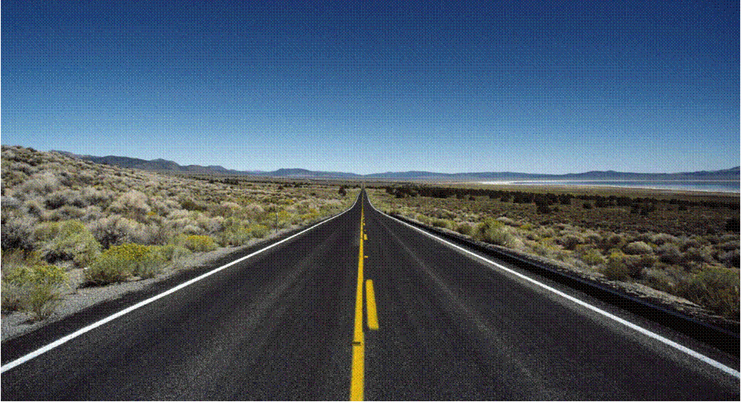
天变，道亦变
升级转型 “创新”先行
中国制造向中国创造转变
中国速度向中国质量转变
中国产品向中国品牌转变

Slide 4
原料分类模型
第三层：
电熔白刚玉、煅烧（板状）刚玉
棕刚玉、亚白刚玉、致密刚玉、单晶刚玉、微晶刚玉、半脆刚玉等
刚玉
第二层：原料级（冶金级、非冶金级）
阿尔法氧化铝（耐火级、抛光）
氧化铝
第一层：
原料级（冶炼用原材料）
耐火级（耐火材料）
铝矾土

Slide 5
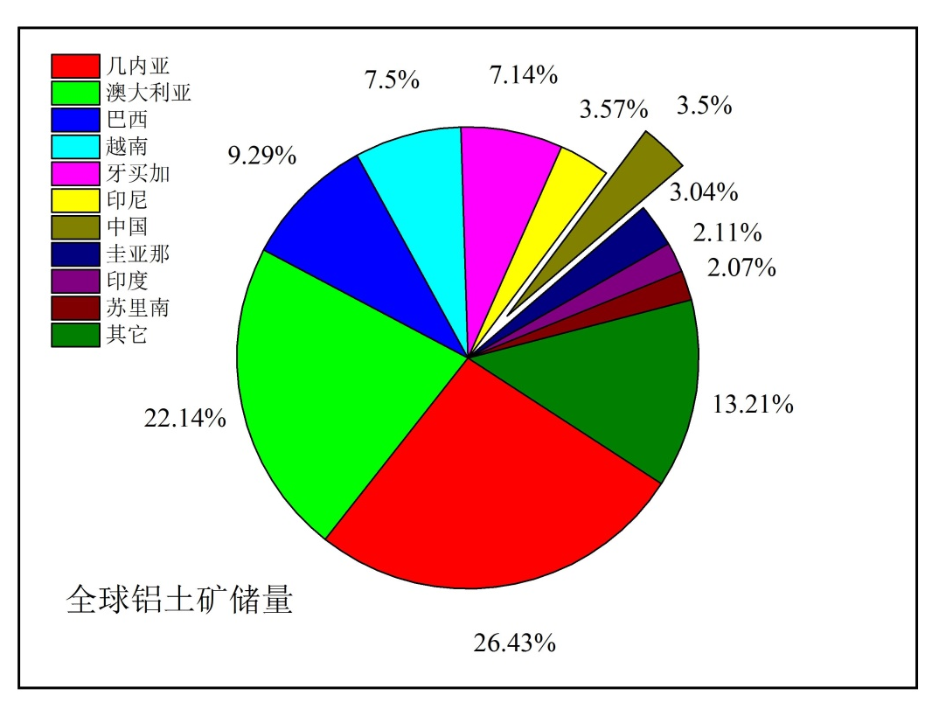
铝矾土储量
铝矾土，48.5亿吨，占世界总储量3.5%，世界人均水平的7.3%，每年开采量占世界总开采量的 8%。

Slide 6
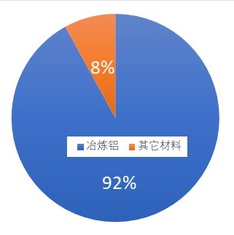
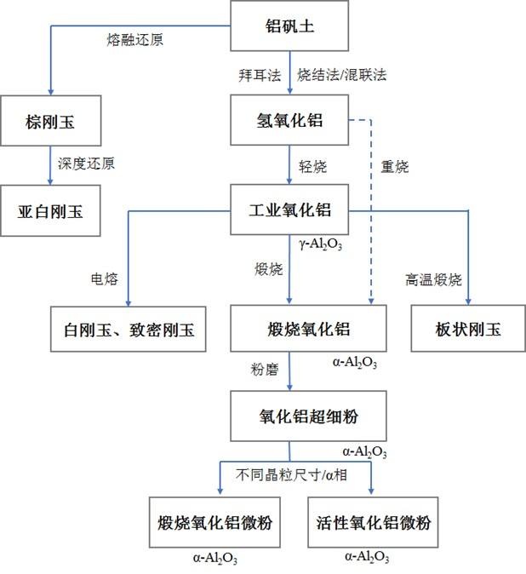
铝土矿的用途
8%的其它材料：
耐火材料、研磨材料
陶瓷及化工等工业原料

Slide 7
铝行业对铝土矿的要求（拜耳法）
 | 三水铝石 | 一水软铝石 | 一水硬铝石
溶出的温度，ºC | 140~145 | 200~240 (235ºC,15min) | 220~260(300ºC,30min)
溶出压力，kg/cm² | 4 | 12~34 | 28~34
溶出碱浓度，g/L | 120~140 | 140~240 | 250~280
溶出后液苛性比(α) | 1.50~1.65 | 1.50~1.75 | 1.65~1.71
注：括号内为美铝公司数据
含硅矿物如石英（低于150ºC）、高岭石（50ºC）、蛋白石均会与苛性碱反应生成硅酸钠，硅酸钠与铝酸钠反应生成溶解度小的水合铝硅酸钠沉淀，造成Al₂O₃和Na₂O的损失。
Al₂O₃.2SiO₂.2H₂O+6NaOH+aq → 2NaAlO₂+2Na₂SiO₃+aq
2Na₂AlO₂+2Na₂SiO₃+aq→Na₂O.Al₂O₃.1.7SiO₂.nH₂O+4NaOH+aq

Slide 8
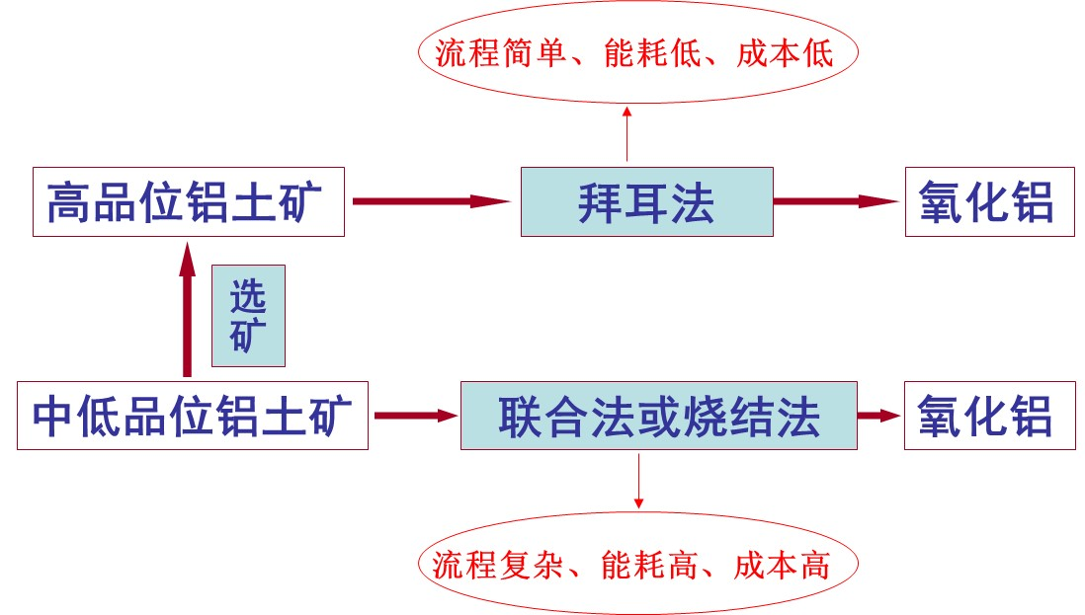
A/S对处理铝土矿工艺区别

Slide 9
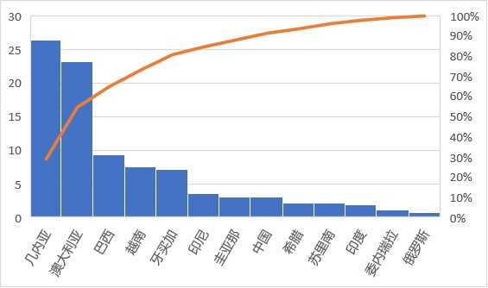
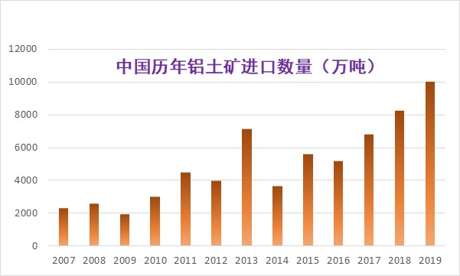
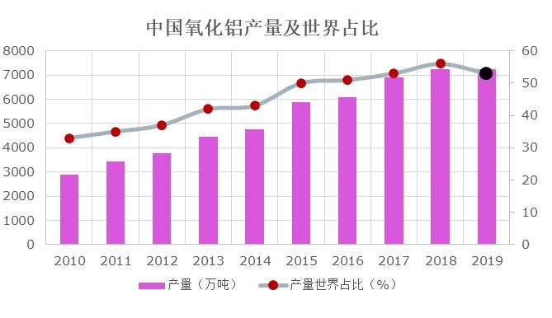
我国铝土矿资源世界占比
1982年进口50万吨
铝土矿资源占比及主要进口国
2
1
5
6
4
世界储量2.96%，世界人均7.3%
国内产量7500万，占世界20%
进口占10000/17500=57%

Slide 10
我国铝土矿主要特征（1）
古生代石炭纪及二叠系
沉积型铝土矿
矿层薄（2~6米）
一水硬水铝石为主
集中度低，90%中小型矿

Slide 11
我国铝土矿主要特征（2）
矿物嵌布粒度微细，嵌镶关系紧密；
一水硬铝石、高岭石、伊利石、叶腊石等；
水硬铝石多呈隐晶或微晶与含硅矿物、氧化铁等嵌镶紧密；
含硅矿物碎磨过程中有泥化；
含硅脉石为铝硅酸盐，Al活性点与铝有用矿物的活性点相同；
多种矿共生
煤、石灰岩、黄铁矿等
洗选困难

Slide 12
我国铝土矿主要特征总结（3）
矿层薄（2~6米），一水硬水铝石为主；
露采40%，坑采60%，块状致密；
高铝、高硅和低铁，品位中等；
矿物嵌布粒度微细，嵌镶关系紧密；

Slide 13
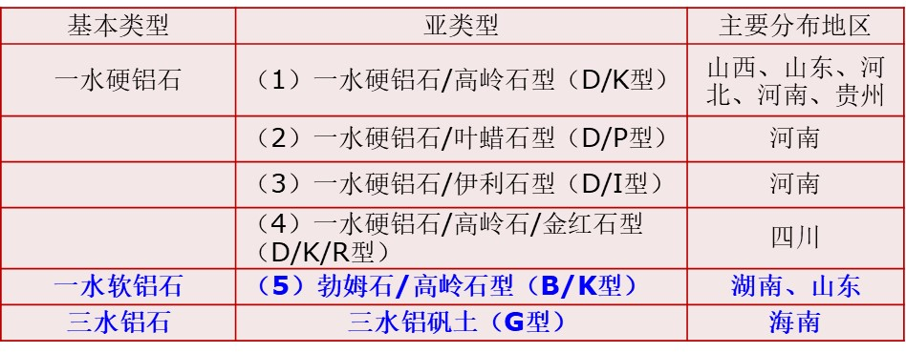
耐火材料用铝矾土
耐火材料用铝矾土基本要求：
●致密（轻质除外）；●●Fe ↓ ；●●K、Na、Ca、Mg↓
中国主要铝矾土的分类及主要产地

Slide 14
耐火材料用铝矾土
矾土熟料或均化料（3350元，3370元）
一水硬铝石
板状刚玉
（4200元）
（2380元)
工业氧化铝
（2450元）
棕刚玉
（4550元）
白刚玉
（4150元)
致密刚玉
（5200元）
三水铝石
矾土熟料
（3150元）

Slide 15
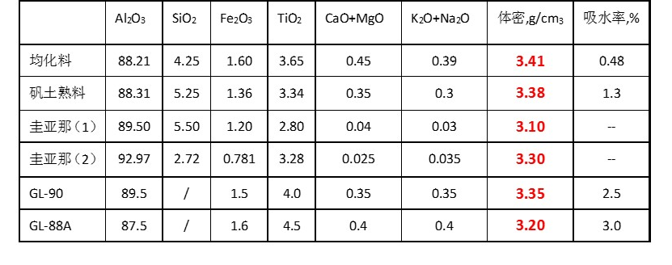
耐火材料用铝矾土
耐火材料用铝矾土基本要求：
●致密（轻质除外）；●●Fe ↓ ；●●K、Na、Ca、Mg↓

Slide 16
目前刚玉的状况
主要分部在：
河南的荥阳、上街、登封、三门峡、伊川等
山东的茌平区、淄博市、邹平市、济宁等
贵州的贵阳
辽宁的营口
特点：参差不齐，生产粗放，能耗较高，产品品质和生产标准各不相同

Slide 17


刚玉行业现状
多
小
散
乱
1、资源优势建立起来（原料）
2、能源优势建立起来（电力）
3、区位优势建立起来（集聚区）

Slide 18
白刚玉块的品级分布
炉盖料
多气孔
颜色苍白
体积密度稍低
WAF炉盖料
炉皮料
多气孔
颜色浅黄（固定炉有铁皮痕迹斑块）
结晶欠佳
WFA中间一级优质品
固定炉炉根料
多气孔、多杂质
颜色浅灰
结晶、体积密度稍差
WFA炉皮料
WFA炉根料

Slide 19
刚玉分类
（按加工工艺和按用途区分）
耐高温
高强度
烧结刚玉
板状刚玉（博耐特）、烧结矾土刚玉烧结锆刚玉等
电容刚玉
白刚玉 棕刚玉 亚白刚玉 致密刚玉 等
耐腐蚀
自锐性
高硬度
电绝缘
耐火用
亚白刚玉 致密刚玉 、烧结刚玉等
磨料用
单晶刚玉、微晶刚玉、锆刚玉、铬刚玉 、黑刚玉等

Slide 20
白刚玉与板状刚玉
白刚玉以工业铝氧为原料，经髙温熔炼而成，其Al2O3含量>99%，呈白色，晶粒大，主晶相呈长条形或菱形，显气孔率为6%〜10%。由于气孔较多，白刚玉呈现脆而硬的性质，研磨能力为0.12,稍高于棕刚玉(0.10)，用于制作高档耐火材料，也是主要的磨料品种之一。，Na2O含量最低的才0.35% ，晶相转化率很高，自锐性。
加工成球
高温烧结
非冶金级
氧化铝
白刚玉
板状刚玉
高压电熔
烧结刚玉是以工业铝氧为原料，经磨细压成料球或坯体，在1750〜1900°C 烧结而成的粒状刚玉材料。一般要求，烧结刚玉的Al2O3含量>99.3%，真密度>3.98/gCm3，体积密度>3.4g/Cm3，显气孔率<5%。“板状刚玉”因其刚玉晶体在显微镜二维截面图形下看类似板状而得名。但如果复原成三维图像，刚玉晶体则不一定是板状。其实，“板状刚玉”只是一种 经高温烧结的高纯刚玉原料。“板状刚玉”中，α-Al203晶体充分发育，晶粒尺寸40〜200um，晶内有很多5〜15um封闭的气孔。在性能上，“板状刚玉”具有优于电熔刚玉的抗热震性/抗冲刷能力。

Slide 21
白刚玉与板状刚玉对比
耐火材料
耐火材料
耐火材料
耐火材料
化学成分
组织结构
烧结性能
机械强度
铝含量99%以上 高纯度、杂质少
WFA含钛、镁
板状刚玉是α-Al2O3的5~80微米的多晶烧结体含β-Al2O3
电熔刚玉是1000微米的片状和棒状大结晶
板状刚玉闭气孔多，烧制收缩、抗热震强度大
白刚玉开气孔多、难以烧结、自锐性强
板状刚玉易于结合剂强度致密结合
白刚玉粒子缺少活性，不易于结合

Slide 22
白刚玉生产工艺
WFA工艺流程
* 化学分析和物理检测
粗碎~中碎~粉碎~分段筛~磁选~精选~检验~包装
1. Title
2. Title
3. Title
4. Title
工业级氧化铝
冶炼炉电熔
巴马科破碎
成品包装
冶炼炉功率1500KVA 2500KVA 3150KVA
分为24小时冶炼
10小时谷电冶炼
山东渤圣

Slide 23

白刚玉的化学成分
1. 段砂大于99.2%
D
铝
4.小于0.35%
钠
5.小于0.15%
铁
灼减
2. 小于0.1%
硅
6. 小于0.2%
3. 小于0.05%
钾
特殊成分：氟、锰、锂、钙等痕量

Slide 24
白刚玉的物理指标
体积密度：3.5~3.65
显微硬度：2200~2300
气孔率：6%~8%
主晶相：α-氧化铝大于98%
体积密度
气孔率
堆积密度
真密度
球磨韧性
晶体形状
堆积密度：
真密度：3.98~3.99
晶体：六棱菱形晶体
球磨韧性：
白刚玉性能独特性

Slide 25
应用领域新的要求
绿色环保和低碳节能;
原料企业有粗放型生产转换为精细化、集约化生产
降低煤和铁销成分
低碳
禁忌放射性元素 (钙、锂、铬、氟、硼砂等）
绿色
钢厂吨钢结算
节能

Slide 26

白刚玉应用领域的扩展
应用领域
一、耐火材料：
1.钢铁工业用耐火材料
- 炼铁、炼钢系统用耐火材料
- 炉外精炼、连铸系统用耐火材料
- 轧钢系统用耐火材料
2.有色冶金工业用耐火材料
- 冶炼铝、铜、铅、锌等用耐火材料
3.建材工业窑炉用耐火材料
- 水泥窑、陶瓷窑、玻璃窑用耐火材料
- 其他如焦炉、碳素用窑炉、石油化工窑炉
二、磨料：
砂轮、抛光、水刀、防腐材料等
水刀
Title in here
Title in here
耐火材料
研磨材料
抛光材料
航空材料
电瓷材料
Title in here

Slide 27
2021上年度价格保持基本平稳
指标 月份 | 刚玉用氧化铝 |  | 白刚玉
 | 钠含量小于0.3% | 钠含量小于0.4% | 块 | 段砂 | 粒度砂（粗细号）
1月份 | 2400-2450 | 2380左右 | 3550-3600 | 3950-4050 | 4550-5600
2月份 | 2450-2480 | 2350左右 | 3450-3500 | 4050-4150 | 4600-5400
3月份 | 2380-2450 | 2390左右 | 3500-3550 | 4200左右 | 4650-5500
4月份 | 2400-2450 | 2380左右 | 3600-3700 | 4200-4250 | 4600-5500

Slide 28
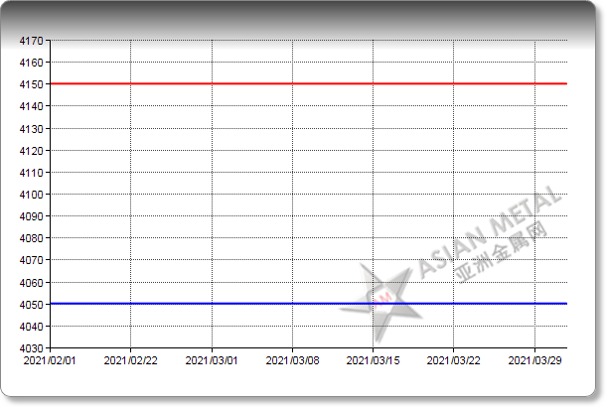
2021年一季度价格保持基本平稳
截止 3 月底，白刚玉 99%min Na 0.35%max 段砂 主流价格为：4,050-4,150 元/吨含税出厂
2018年熟矾土及棕刚玉价格变化表（单位：元/吨）

Slide 29
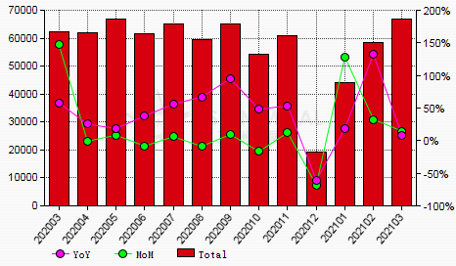
2021一季度刚玉的产量
2021 年 3 月份中国白刚玉生产商产量
为67,000吨，较2021年2月上涨14.53%，较2020年3月上涨7.54%。
由于需求恢复且假期结束，3 月份多数生产商增产
2021 年 3 月份，山东白刚玉生产商产量为 20,400 吨，环比上涨
2.00%，同比上涨 3.55%；河南白刚玉生产商产量为 45,400 吨，环
比上涨 19.79%，同比上涨 9.66%；辽宁地区白刚玉生产商产量为 0；
其它地区白刚玉生产商产量为 1,200 吨，环比上涨 100%

Slide 30
WFA国际分布图
中国 俄罗斯 印度 巴林 匈牙利 澳大利亚 韩国
俄罗斯
匈牙利
中国
巴林
印度
澳大利亚

Slide 31
国内氧化铝的分布
山西
河南
山东茌平
邹平地区
（进口矿石）
云南、广西
百色、防城港
（国内/进口矿）

Slide 32
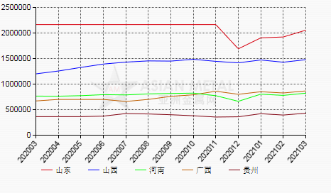
中国氧化铝产量主要省份统计（吨） 3月份同比增加10.2%
2021 年 3 月份中国氧化铝产量约594.7 万吨，同比增加 10.2%，环比增加 5.96%
1-3 月份氧化铝产量合计约为 1,729.6 万吨,同比增加 6.72%左右,去年同期约为1,620.7 万吨。

Slide 33
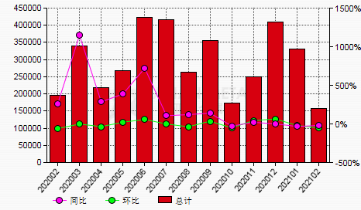
2021年一季度进口氧化铝情况分析
2021 年 2 月份中国氧化铝进口量约为 156,863吨，环比大幅减少 52.61%，
同比下滑 20.07%。
2021 年 1-2 月份中国氧化铝进口量总计约 487,856 吨，较去年同期下滑 29.3%,
去年同期约为 690,039 吨。
区 域 1 月 2 月 环比
澳大利亚 238,152 117,918 -50.49%
越南 50,924 0 -100.00%
哈萨克斯坦 13,263 26,369 98.82%
其 它 28,654 12,576 -56.11%
合 计 330,993 156,863 -52.61%

Slide 34
国内氧化铝特征
国内矿石为原料
进口矿石为原料
选洗成本低
粒度均匀
高铁
高铝
微量元素痕量
选洗困难
富锂
高硼
中硅
低钠
普钠

Slide 35
刚玉及氧化铝应用创新领域的认识
传统行业耐火材料
传统行业磨料
抛光（电子屏幕）
火箭发射台
卫浴、洁具
高精磨具、刀具
牙齿、骨骼
超高压用电瓷材料
新能源汽车电瓶

Slide 36
刚玉的生存环境分析
国际疫情地缘政治环境（宏观环境）比如与澳大利亚无限期推迟商务谈判
国内碳达峰、碳中和以及2022冬奥会还有11月份采暖季错峰生产
企业自身经营销活动
（微观环境）
国内外环境对企业的作用

Slide 37
目前国内材料短板
技术
牙齿抛光机用轴承
手术刀用钢材
卡脖子问题
创新
汽车锂电&氢能
航空航天材料

Slide 38
企业需要研、产、销一体化的发展思路
研发
解决卡脖子问题
一体化协同
营销
提升国际竞争
百年老店
生产精细化
匠人精神

Slide 39


